Slide 1
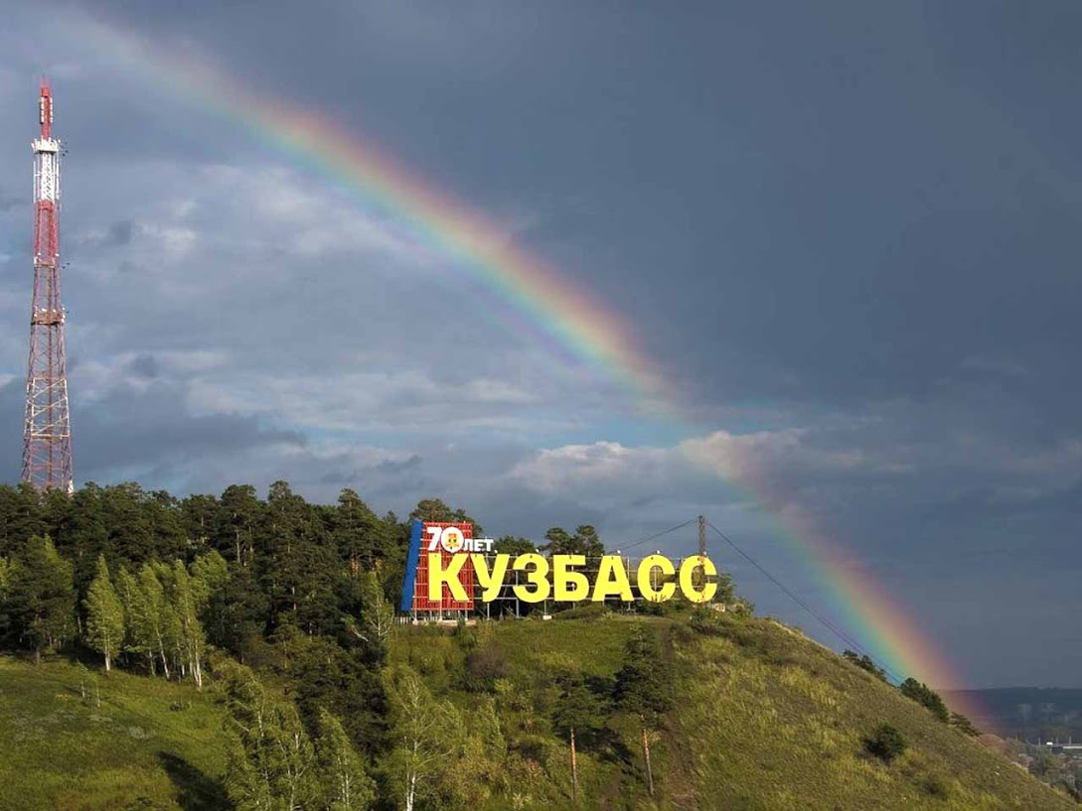
Полезные ископаемые Кузбасса
Мифтахов Виталий 4 «А» класс

Slide 2
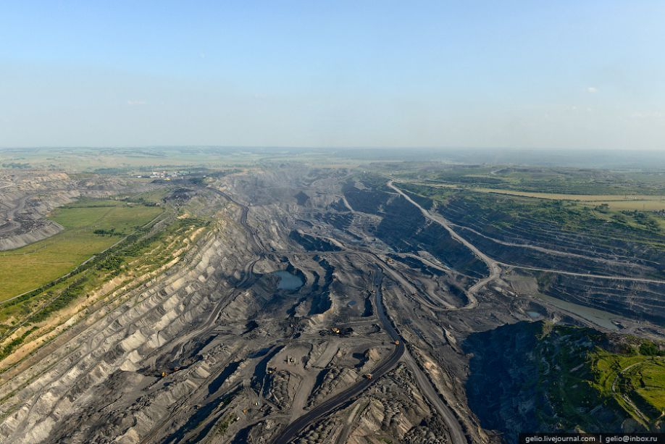
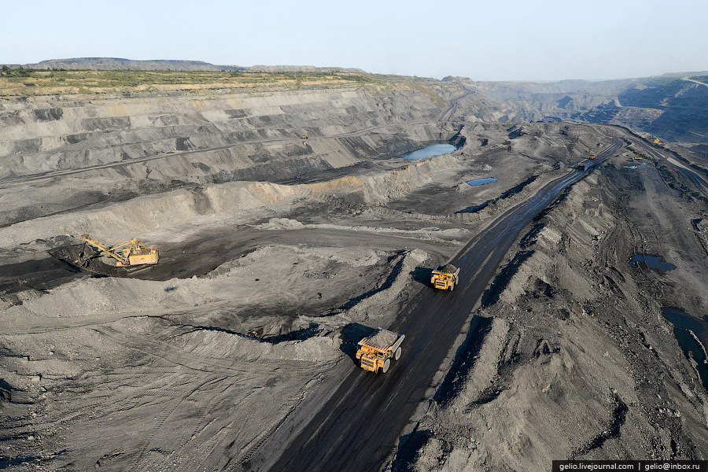
Кемеровская область является богатейшей кладовой полезных ископаемых.

Slide 3
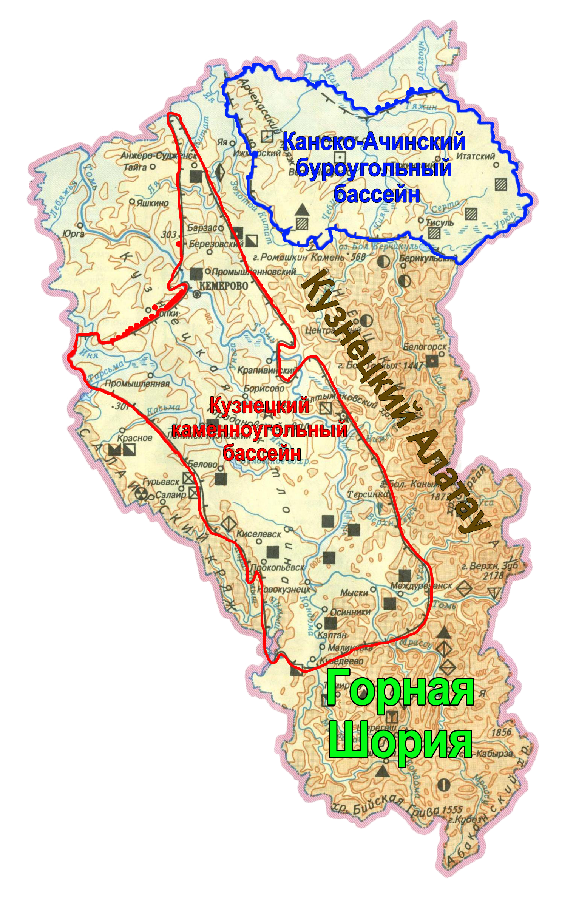
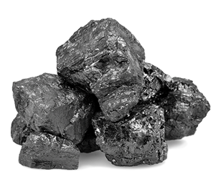
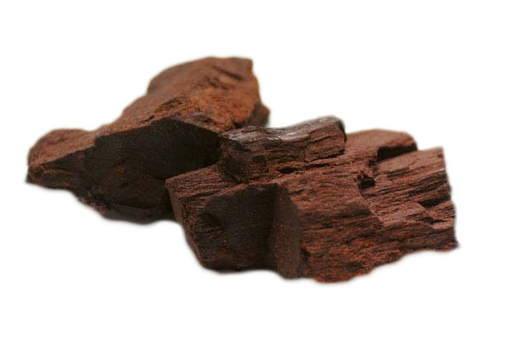
Главное богатство нашей области – каменный уголь.
Так же в нашей области добывают бурый уголь.
Его запасы сосредоточены в Кузнецком каменноугольном бассейне.
Его добывают в Канско-Ачинском буроугольном бассейне.
Это крупнейший из всех каменноугольных бассейнов мира, как по запасам, так и по качеству углей.

Slide 4
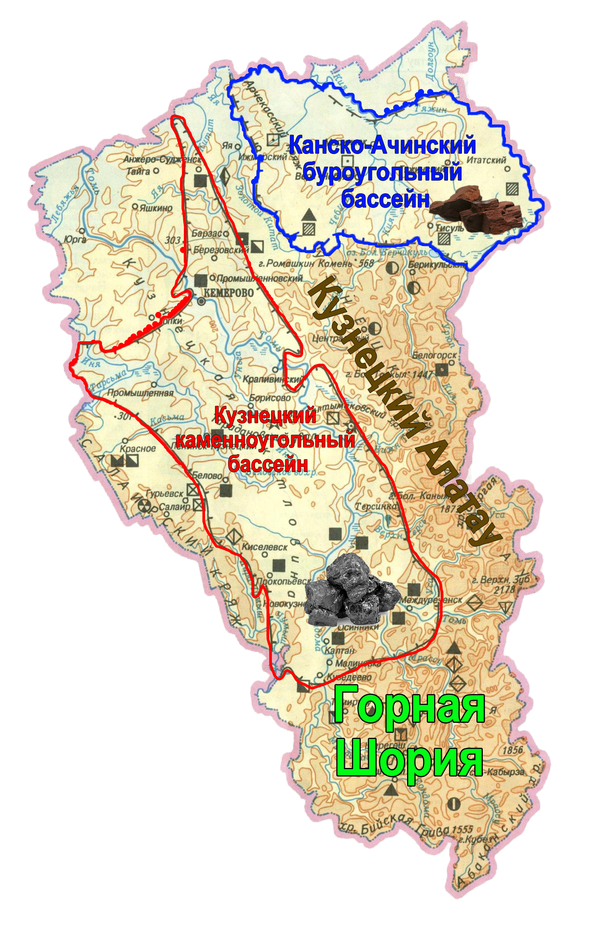
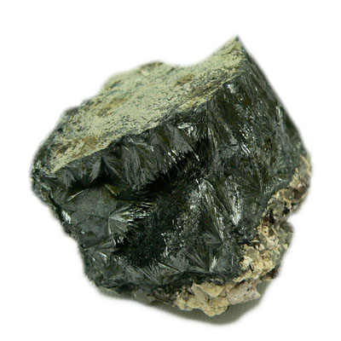
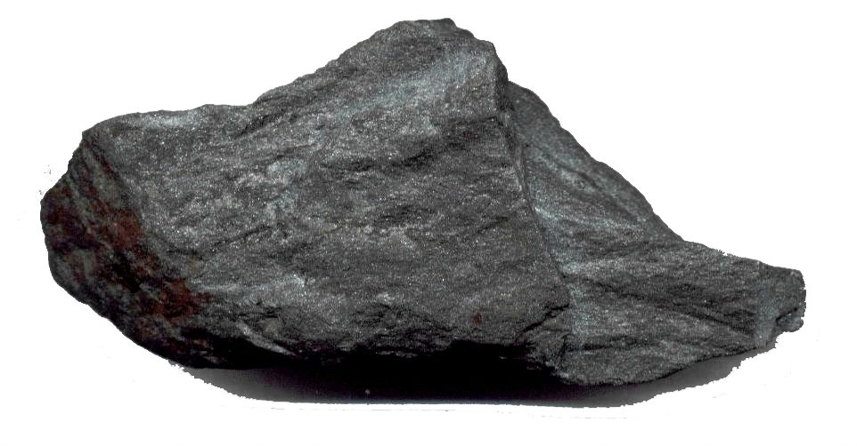
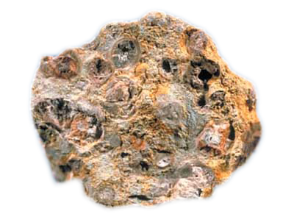
В Кузнецком Алатау и Горной Шории имеются крупнейшие месторождения железной руды,
марганцевой руды,
алюминиевой руды.

Slide 5
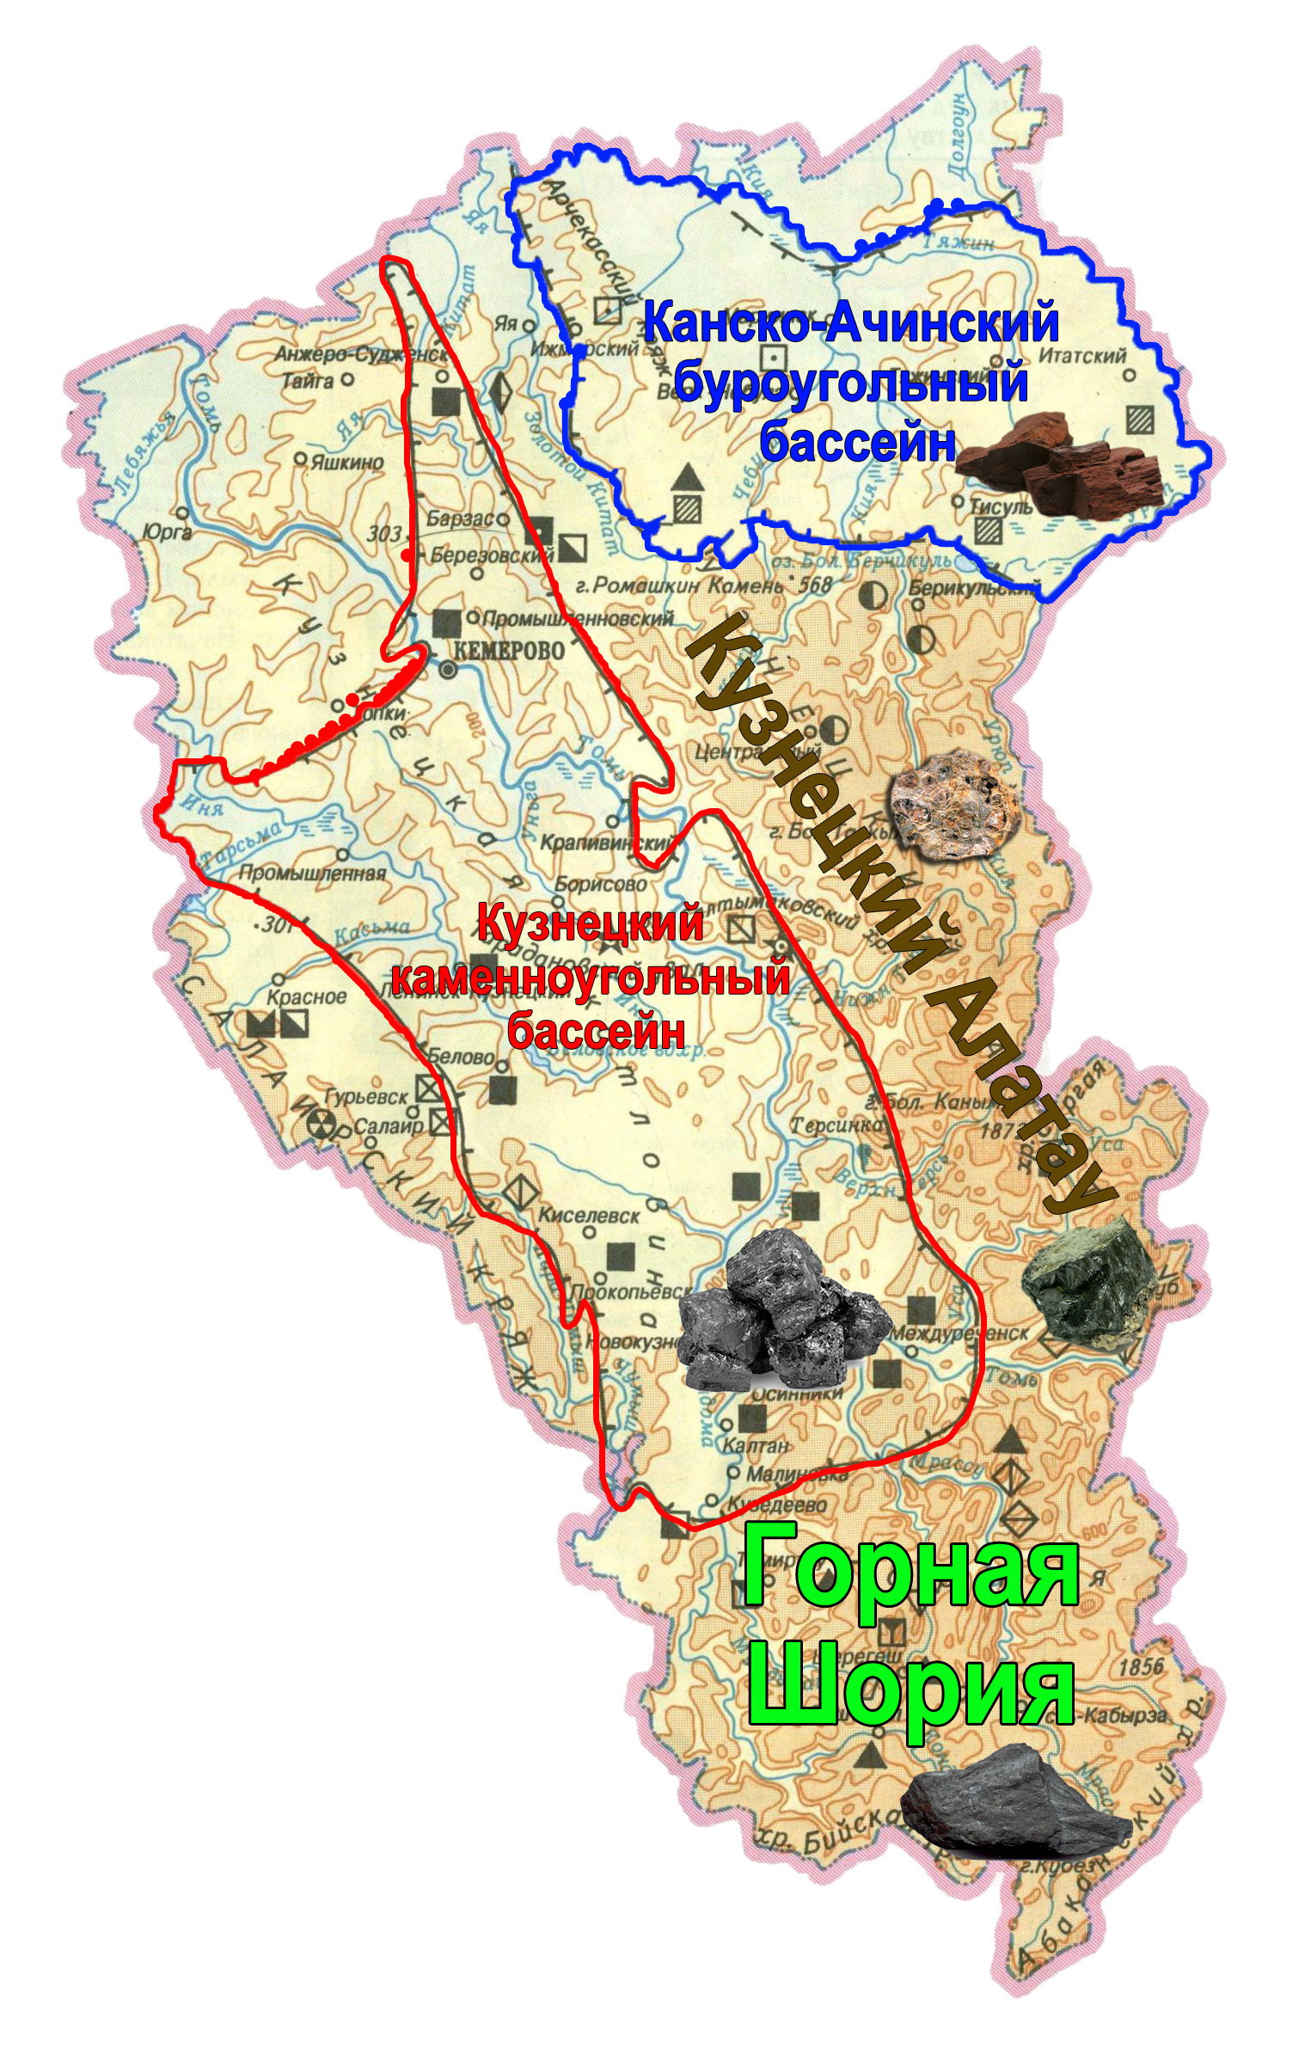
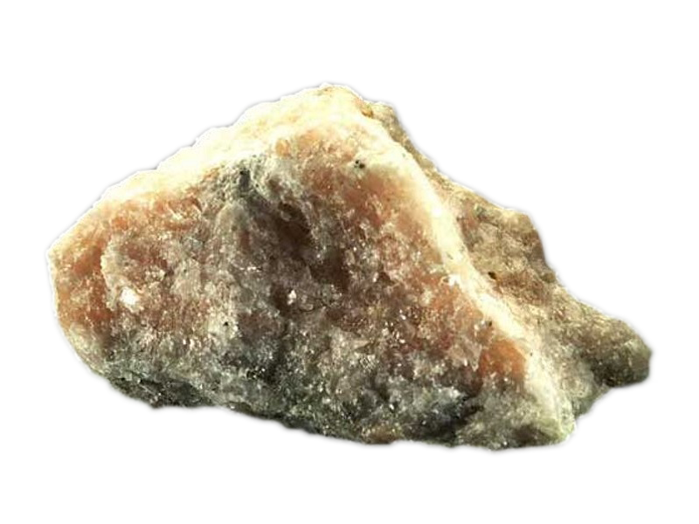
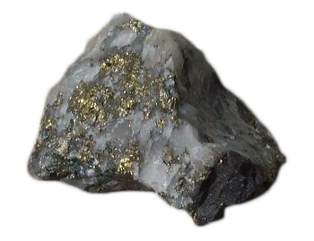
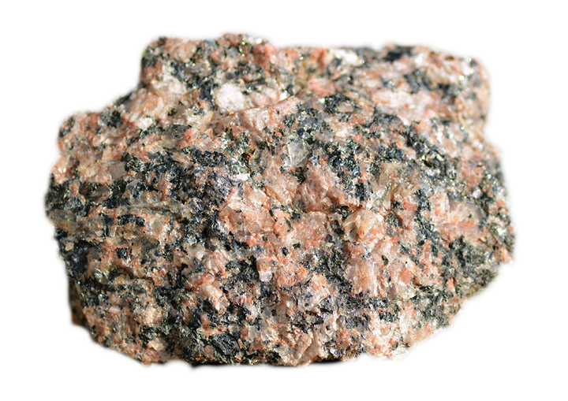
Богаты недра нашей области гранитом,
И, конечно, золотом, которое представлено в области и россыпными и рудными месторождениями.
мрамором.

Slide 6
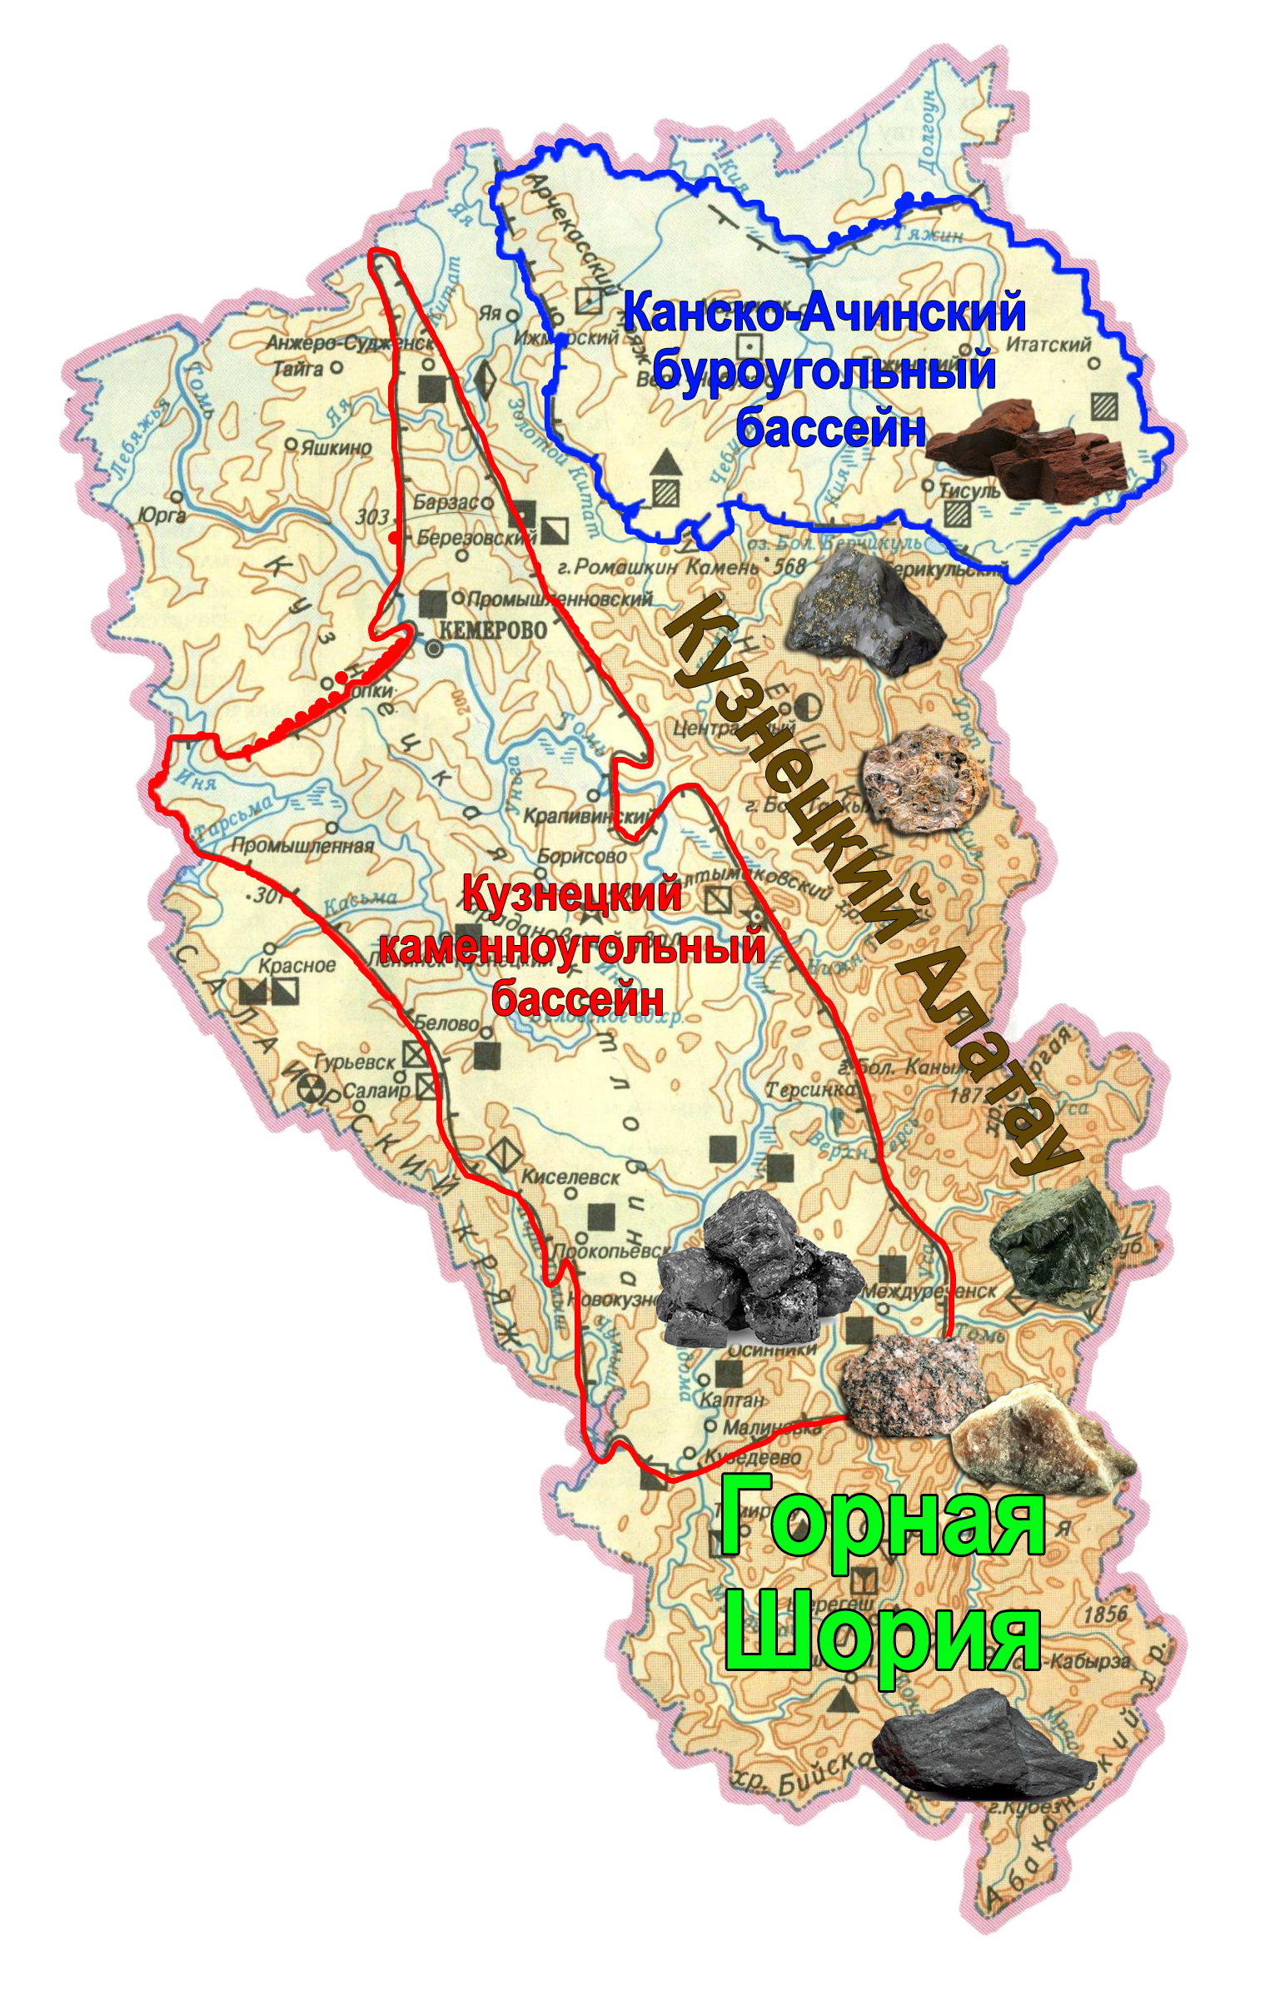
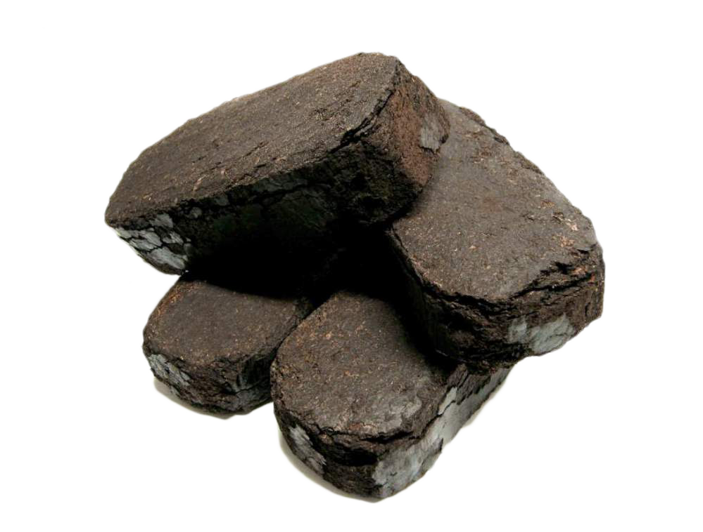
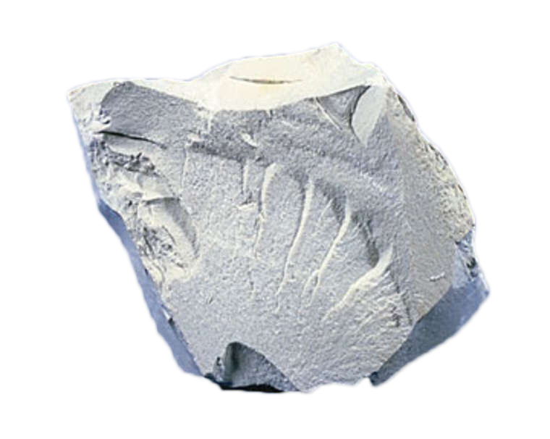
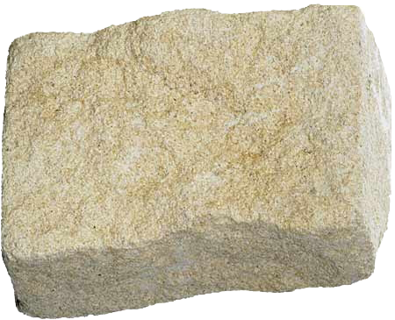
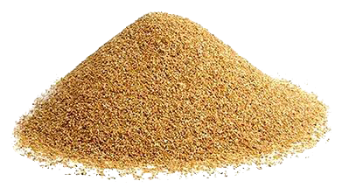
флюсовый известняк,
Так же в области добывается огнеупорная глина,
формовочный песок,
и в северной части области торф.

Slide 7
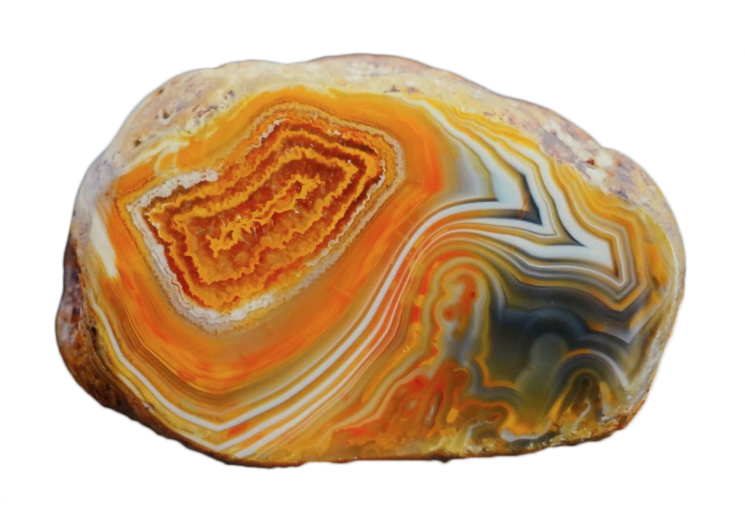
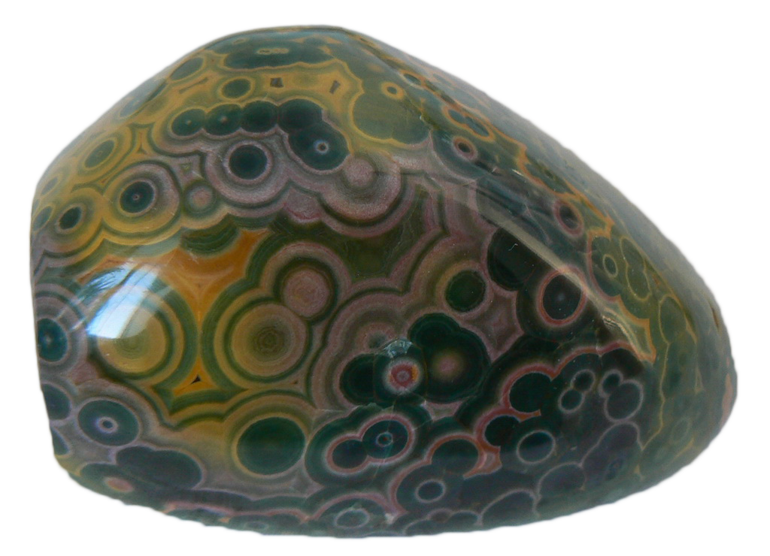
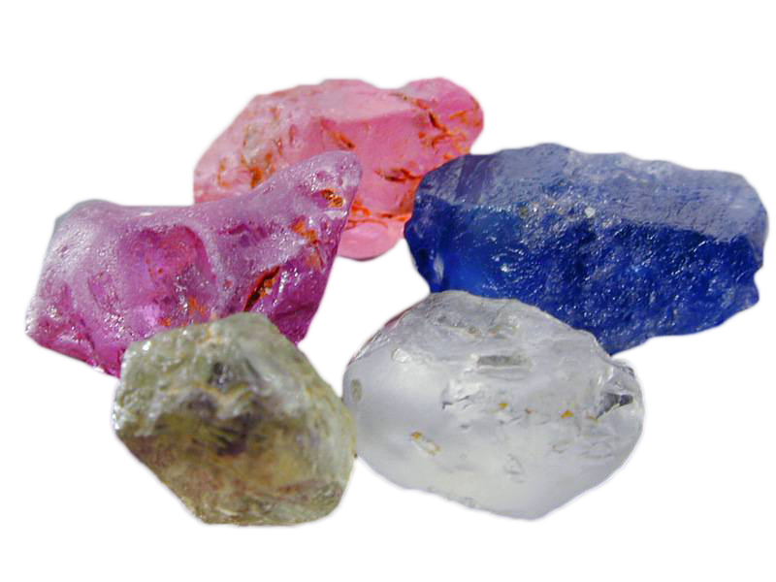
агат
Кроме перечисленных полезных ископаемых наш край богат самоцветами, которые являются ценным поделочным и ювелирным сырьем:
яшма
кварц

Slide 8
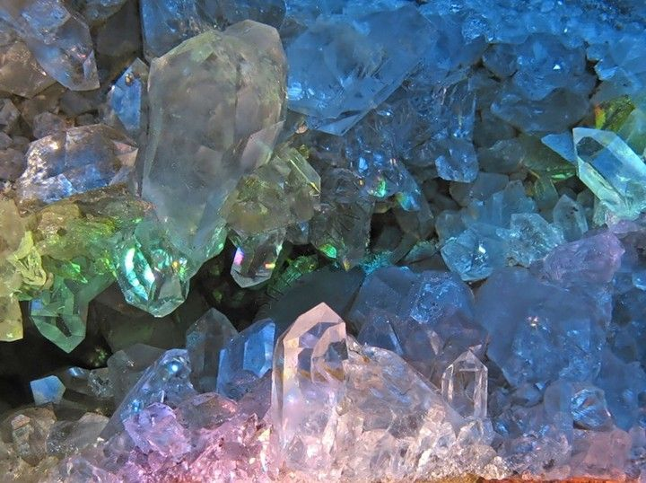
Кварц – минерал, который входит в состав гранита, но часто встречается и сам по себе.
Попадаются кристаллы кварца от нескольких миллиметров до нескольких метров.

Slide 9
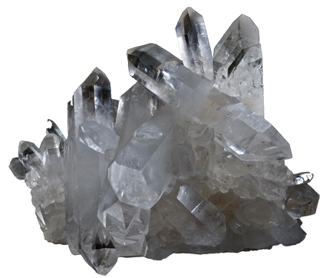
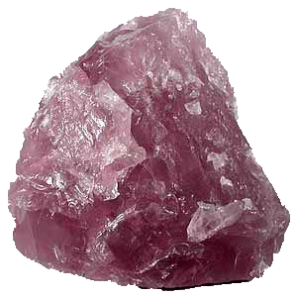
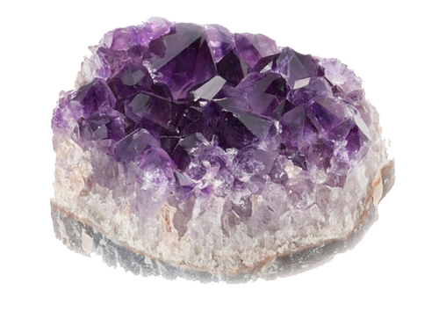
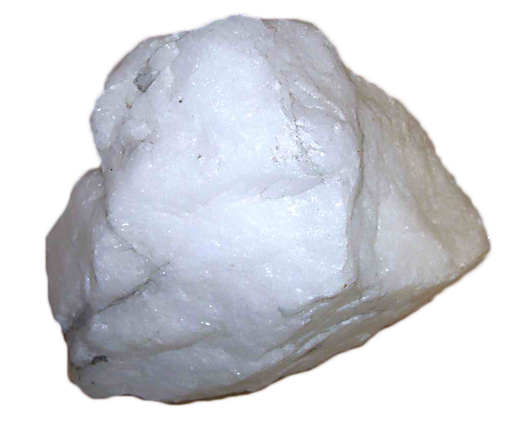
горный хрусталь
Кварц бывает разный:
молочный кварц
аметист
розовый кварц

Slide 10
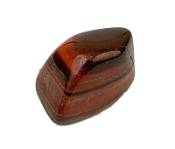
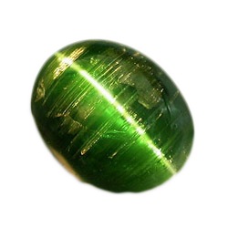
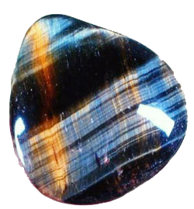
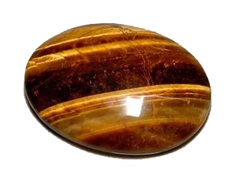
тигровый глаз
Еще разновидности кварца:
кошачий глаз
соколиный глаз
бычий глаз

Slide 11
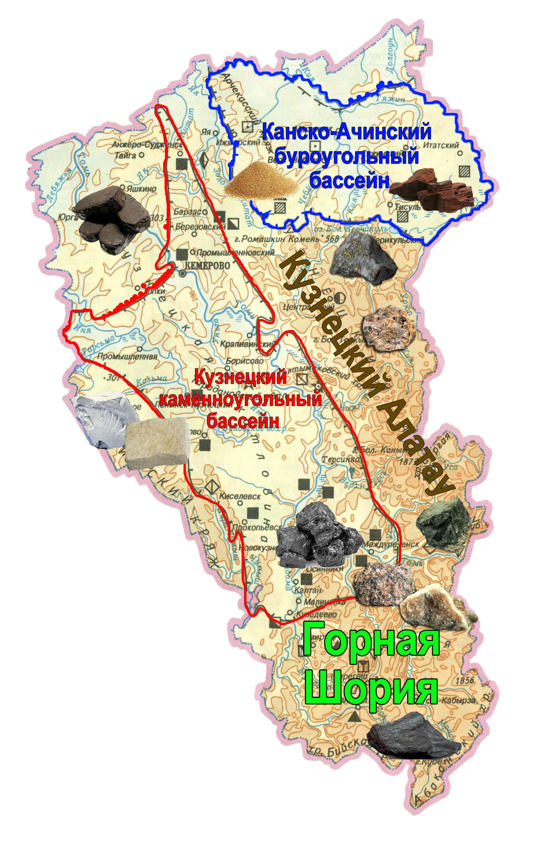
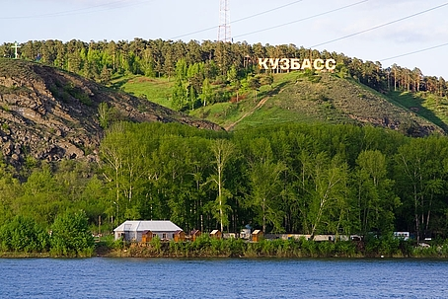
СПАСИБО ЗА ВНИМАНИЕ!

